Slide 1
В ГОСТЯХ У НЕКРАСОВА
ВЫБОРОЧНОЕ ИЗЛОЖЕНИЕ

Slide 2
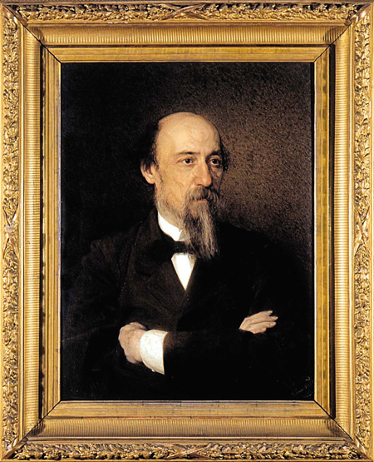
Николай Алексеевич Некрасов

Slide 3
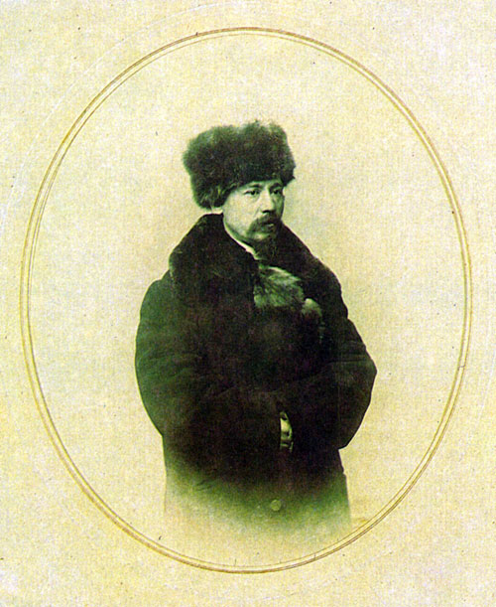
Фотография 1861 года

Slide 4
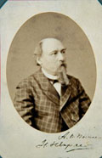
Фотография Н.А.Некрасова

Slide 5
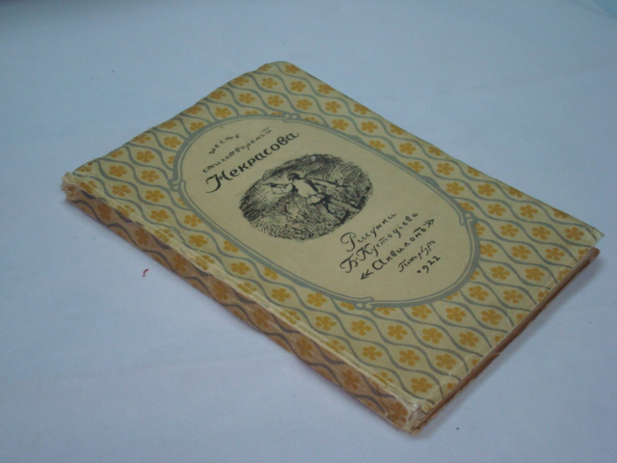
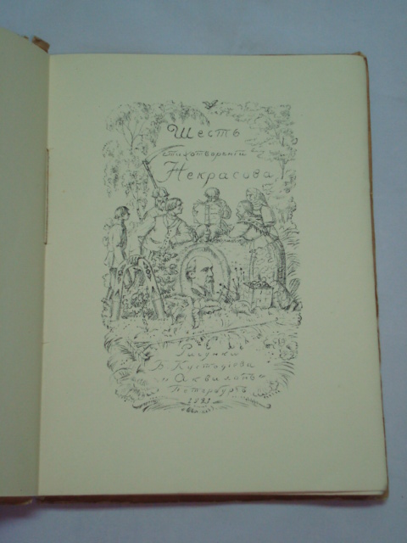
СТИХОТВОРЕНИЯ
Обложка книги
иллюстрация

Slide 6
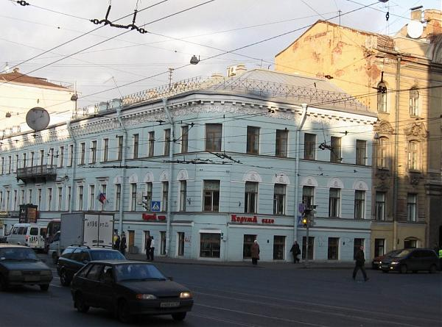
Мемориальный музей-квартира Н.А.Некрасова (дом Краевского)

Slide 7
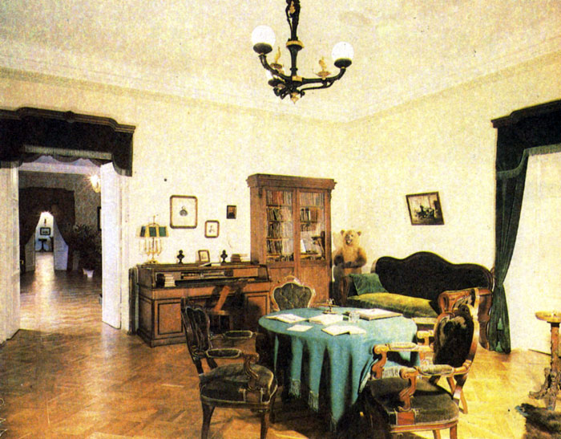
Кабинет Н.А.Некрасова

Slide 8
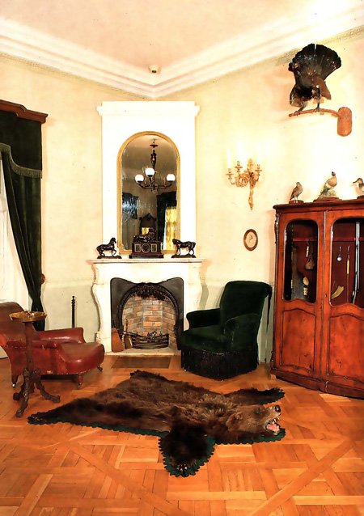
Кабинет Н.А.Некрасова

Slide 9
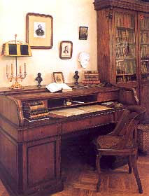
СТОЛ Н.А.НЕКРАСОВА

Slide 10
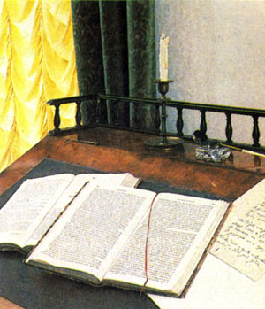
РУКОПИСИ И КОРРЕКТУРЫ КНИГИ ИЗ БИБЛИОТЕКИ ПОЭТА

